Slide 1
تراشه ها ي منطقي برنامه پذ ير

Slide 2
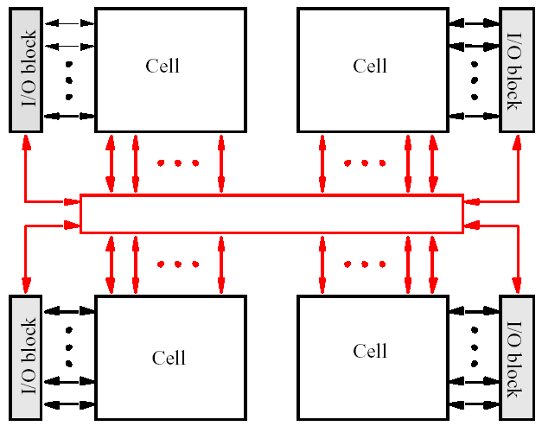
CPLD
مرتضي صاحب الزماني
Interconection Wires

Slide 3
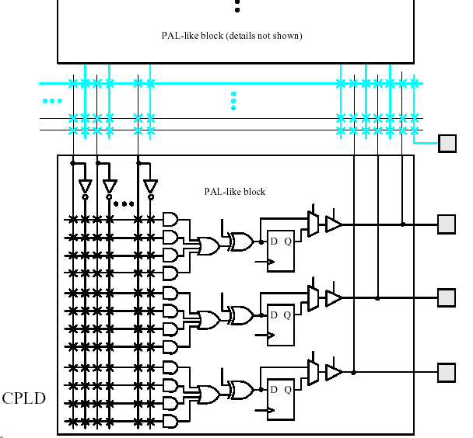
بخشي از CPLD
مرتضي صاحب الزماني

Slide 4
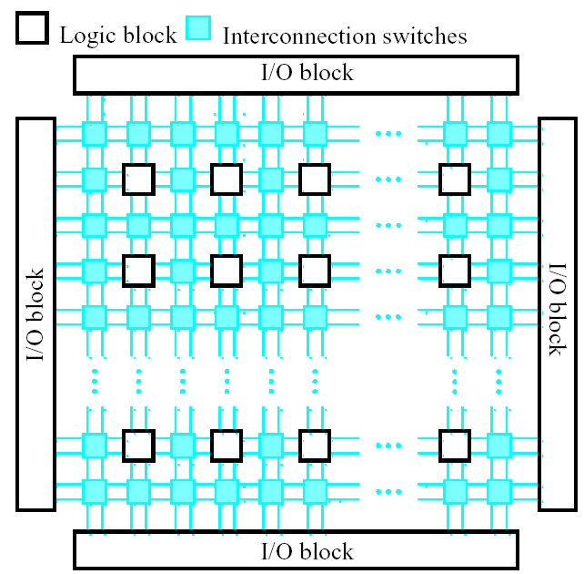
ساختار FPGA
مرتضي صاحب الزماني

Slide 5
انواع تراشه‌های برنامه‌پذیر
جنبه‌های تفاوت:
  فناوری برنامه­‌ریزی تراشه
  ساختار بلوک‌های منطقی
  معماری اتصالات برنامه­پذیر
  ساختار مدار IO block
  Hard core
    امکانات سخت­افزاری خاص

Slide 6
تکنولوژيهاي برنامه ريزي FPLDها
تکنولوژيهاي اصلي:
  SRAM:
    سوييچ‌هاي قابل برنامه ريزي= ترانزيستورهاي کنترل شده توسط سلولهاي SRAM
  EPROM:
    سوييچهاي قابل برنامه ريزي= ترانزيستورهاي floating gate که با تزريق بار به گيت شناور، خاموش مي شوند.
  EEPROM و Flash:
    قابل پاک کردن به صورت الکتريکي
  Antifuse:
    با برنامه ريزي الکتريکي، يک مسير دائمی با مقاومت کم پديد مي آيد.

Slide 7
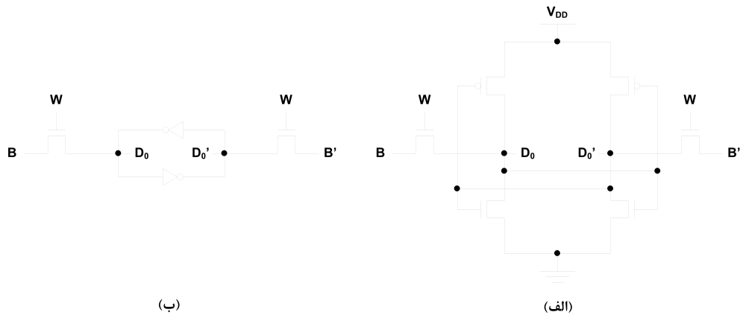
SRAM
مرتضي صاحب الزماني

Slide 8
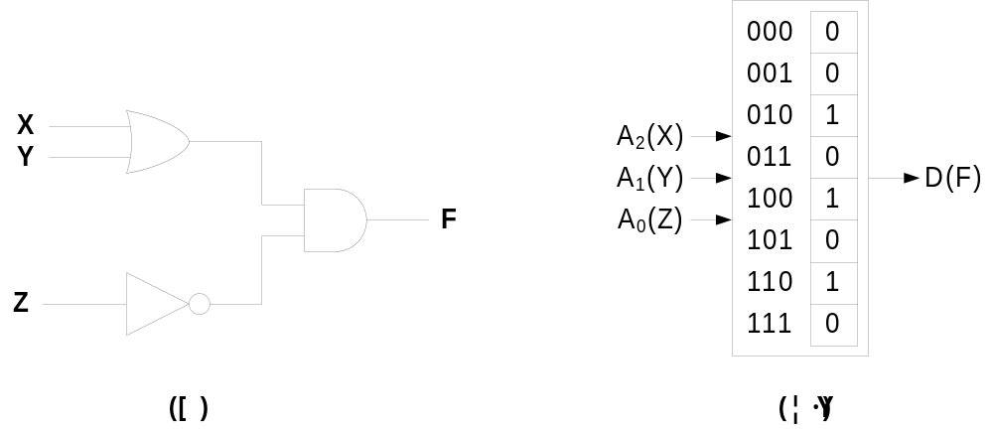
SRAM
کاربردهای SRAM در FPLD:
SRAM
SRAM
SRAM

Slide 9
تراشه‌های برنامه‌پذیر مبتنی بر SRAM
مزايا:
  برنامه ريزي مجدد سريع.
  برنامه ريزي on-chip به دفعات نامحدود.
  prototyping در داخل سيکل طراحي
  عدم نیاز به تست تراشه
    ← کارخانة سازنده مي تواند همة مسيرها را با reprogram کردن FPGA تست کند
      ← کاربر، آي سي کاملا تست شده را مي گيرد و نيازي به ايجاد الگوهاي تست و مدارهايDFT ندارد.

Slide 10
تراشه‌های برنامه‌پذیر مبتنی بر SRAM
اشکالات:
  مساحت (اشکال اصلي):
    5 یا 6 ترانزيستور براي هر سلول SRAM
    اشغال درصد بالایی از مساحت توسط SRAM
  نياز به حافظة خارجي non-volatile (فلش)
    داراي مدار حسگر power-on براي initialization
  امنيت کم طرح (intellectual property) در برابر سرقت
    نیاز به انتقال bitstream به FPGA ← شنود
    باید bitstream کد شود
  توان مصرفي بالاي سلول‌هاي SRAM

Slide 11
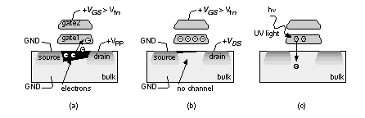
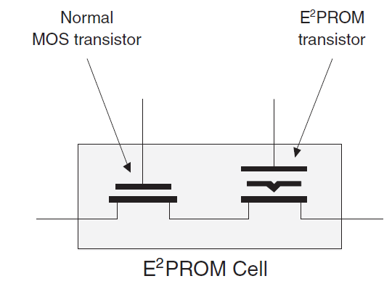
EPROM/EEPROM/Flash
مرتضي صاحب الزماني
ولتاژ برنامه ريزي بالا ← محبوس شدن الکترونها ⬅ Vdd نمي تواند ترانزيستور را روشن کند
EEPROM: باز گرداندن الکترونها با ميدان الکتريکي (ظرفيت کمتر از EPROM).

Slide 12
تراشه‌های برنامه‌پذیر مبتنی بر E²PROM و فلش
EPROM:
  پاک کردن با اشعه UV
  مساحت کم (حدود 2/5 برابر کمتر)
EEPROM و فلش:
  پاک کردن به صورت الکتریکی
فلش:
  پاک کردن به صورت بلوک بزرگ
  تکنولوژی های جدید: دو بیت با یک تراتزیستور
  ← بسيار ارزانتر از byte-programmable EEPROM

Slide 13
تراشه‌های برنامه‌پذیر مبتنی بر E²PROM و فلش
مزايا:
  عدم نياز به حافظة خارجي
    فضای کمتر روی بورد
  مساحت بسیار کمتر از SRAM
  امنیت بالای طرح:
    عدم نیاز به کد کردن bitstream
    برای سرقت باید لایه‌برداری شود
    امکان تغییر عمدی توسط مهاجم:
      نیاز به کلید برای تغییر برنامه
      امکان قفل دائمی

Slide 14
تراشه‌های برنامه‌پذیر مبتنی بر E²PROM و فلش
اشکالات:
  هزینة ساخت بیشتر
    نياز به چند مرحله ي ساخت علاوه بر پروسة استاندارد CMOS
  کند بودن برنامه‌ريزي مجدد
    نامناسب برای کاربردهای dynamic reconfiguration
  مقاومت روشن ترانزيستور: زياد
  توان استاتيک: زياد

Slide 15
آنتی فیوز
مرتضي صاحب الزماني
  جريان برنامه ريزي بالا
  ← ذوب عايق ONO
  ← اتصال دايم

Slide 16
تراشه‌های برنامه‌پذیر مبتنی بر آنتی فیوز
مزایا:
  عدم نياز به حافظة خارجي
  مساحت بسيارکم
    ← ظرفیت بالای تراشه
  قابليت اطمينان بسيار بالا
    TDDB: Time-Dependent Dielectric Breakdown ~ 40 سال
  مقاومت کم در حالت روشن (در طي زمان هم کم مي ماند).
  خازن پارازيتي بسيار کمتر
  امنيت بالاي طرح در برابر سرقت
  عدم امکان تغییر طرح توسط متخاصم (← برای کاربردهای حساس)
  توان مصرفي بسيار کمتر

Slide 17
تراشه‌های برنامه‌پذیر مبتنی بر آنتی فیوز
اشکالات:
  عدم امکان برنامه ريزي مجدد
  نياز به مدار اضافي برای برنامه ريزي
    ايجاد ولتاژ و جريان بالا

Slide 18
مقایسة تراشه‌ها
فناوری برنامه­ریزی | قابلیت برنامه­ریزی مجدد | مساحت سلول برنامه­ریزی | تأخیر سوییچ­های برنامه­پذیر | توان مصرفی | سرعت برنامه­ریزی مجدد | امنیت تراشه | فرایند ساخت | باراوری برنامه­ریزی | مقاومت در برابر SEU
SRAM | دارد | زیاد | متوسط | متوسط | بالا | مناسب | CMOS استاندارد | 100% | ضعیف
E²PROM و فلش | دارد | کم | متوسط | متوسط | متوسط | خیلی خوب | فرایند فلش | 100% | قابل قبول
آنتی­فیوز | ندارد | خیلی کم | کم | کم | غیر قابل برنامه­ریزی مجدد | خیلی خوب | فرایند آنتی­فیوز | > 90% | عالی

Slide 19
مقایسة تراشه‌ها
Programming yield:
  درصد تراشه‌هایی که به طور موفقیت‌آمیز برنامه‌ریزی می‌شوند
SEU:
  Single-Event Upset
    اثرات تشعشعی ذرات نوترون (در جوّ) یا آلفا (در مواد بسته‌بندی تراشه)
    در تراشه‌های مبتنی بر SRAM:
      هم SRAMها هم FFها
      تعداد SRAMها خیلی بیشتر از FFها

